Slide 1

46ª Assembléia Nacional da Assemae
17 de maio – Joinville, Santa Catarina.

Slide 2
Federação trina
Insuficientes mecanismos de articulação federativa
DITADURA
ESTADO CENTRAL
DEMOCRATIZAÇÃO
DESCENTRALIZAÇÃO
CONTROLE PÚBLICO
X

Slide 3
Federação trina
A execução das políticas públicas exige a descentralização
dos níveis maiores de governo e a articulação da atuação
dos níveis menores. Isso pode se dar:
  em razão de escala (quando, por ex., Municípios pequenos se reúnem para efetuar compras compartilhadas) ou,
  pela necessidade de coordenação entre políticas públicas (como no caso da Regiões Metropolitanas ou Aglomerações Urbanas).

Slide 4
Federação trina
reuniões informais
convênios e consórcios administrativos
participação em órgãos colegiados de
Outros entes consórcios de direito privado
Instrumentos
Cooperação
Federativa
empresas cujo capital pertença a mais de um ente federativo
convênios de cooperação
consórcios públicos

Slide 5
Consórcios Públicos
São parcerias formadas por dois ou mais entes da federação, para a realização de objetivos de interesse comum
Eles têm origem nas associações de municípios, segundo IBGE mais de 2.000 municípios já estavam consorciados quando da aprovação da Lei.
Porém, faltava a regulamentação dos consórcios para garantir regras claras e segurança jurídica para aqueles que já estão em funcionamento e estimular a formação de novas parcerias.

Slide 6
Características
Pessoa jurídica de direito público, quando se constituir numa Associação Pública, espécie de autarquia interfederativa.
Pessoa jurídica de direito privado, quando tomar a forma de Associação Civil sem fins econômicos.
Independentemente de sua natureza jurídica, o Consórcio Público será regido pelos preceitos da Administração Pública e da Gestão Fiscal e integrará a administração indireta de todos os entes da Federação.

Slide 7
Características
Favorece o controle sobre os recursos públicos colocados a disposição da cooperação intergovernamental seja pelo Ministério Público seja pelos Tribunais de Contas.
Fortalece a contratualização entre os entes consorciados no ato da formação, da extinção ou da retirada de um dos entes consorciados.
Formaliza as contribuições financeiras e as responsabilidades assumidas (contrato de rateio)
Traz maior segurança jurídica ao Acordo de Cooperação Federativa

Slide 8
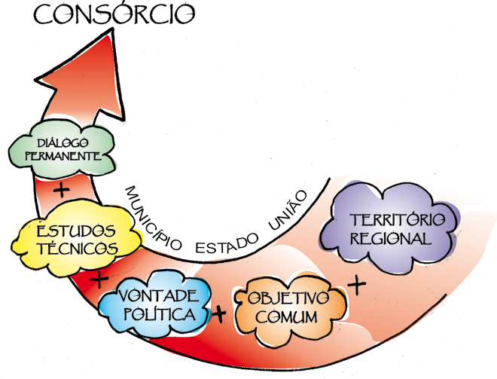
Contexto político

Slide 9
Etapas de formação
ETAPA 1 - Protocolo de Intenções
O protocolo de intenções é o documento inicial do consórcio público e seu conteúdo mínimo deve obedecer ao previsto na Lei de Consórcios Públicos. Ele é subscrito pelos Chefes do Poder Executivo de cada um dos consorciados
O protocolo de intenções deverá ser publicado, para conhecimento público, especialmente da sociedade civil de cada um dos entes federativos que o subscreve
ETAPA 2 - Ratificação
A ratificação do protocolo de intenções se efetua por meio de lei, na qual cada Legislativo aprova o Protocolo de Intenções.
Caso previsto, o consórcio público pode ser constituído sem que seja necessária a ratificação de todos os que assinaram o protocolo.
ETAPA 3 - Estatutos
Após as etapas 1 e 2, será convocada a assembléia geral do consórcio público, que decidirá sobre os seus estatutos que, em tudo, deverão obedecer ao estatuído no protocolo de intenções que, após a ratificação, converte-se no contrato de constituição do consórcio público.

Slide 10
Aspectos políticos da formação:
O processo de constituição de um Consórcio público implica em definir com clareza objetivos e interesses comuns dos entes federados consorciados.
Exige processo anterior de negociação, articulação e pactuação entre os representantes do poder executivo de cada ente consorciado.
O acordo celebrado entre os entes consorciados deverá ser aprovado pelas respectivas casas legislativas.

Slide 11
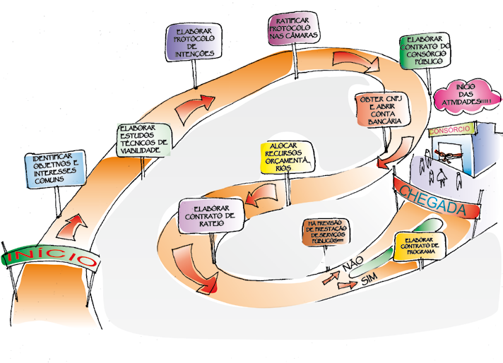
Longo caminho...

Slide 12
Evolução histórica
Fonte: Receita Federal (12/04/2016)

Slide 13
Incidência por Região
Fonte: Receita Federal (12/04/2016)

Slide 14
Incidência por setor de atuação
Fonte: Receita Federal (12/04/2016)

Slide 15
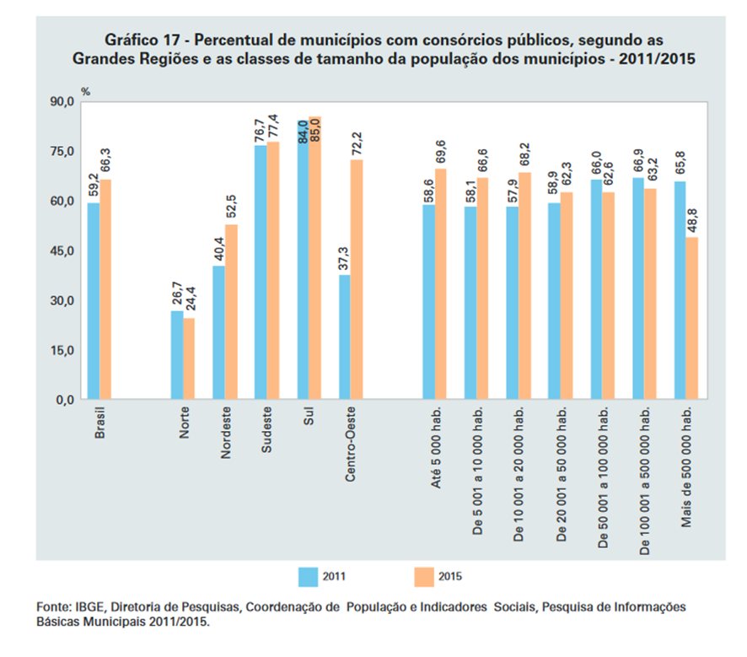

Slide 16
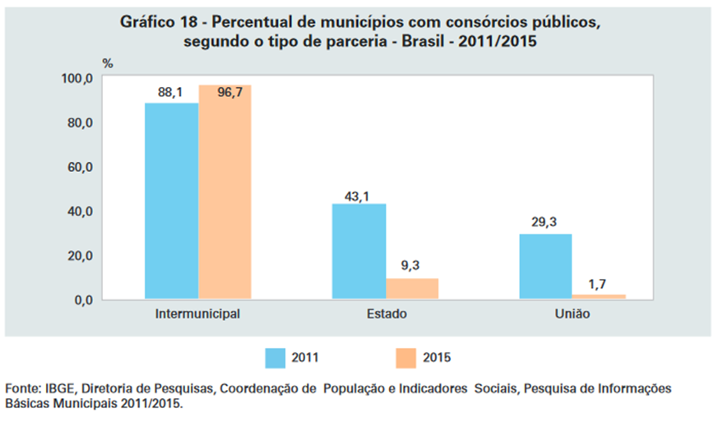

Slide 17
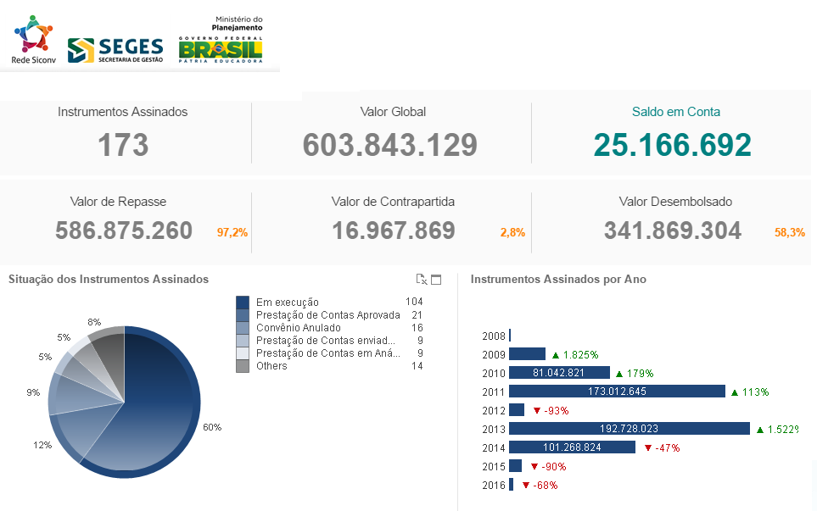

Transferências Voluntarias da União
Fonte: Siconv (16/maio/2016)

Slide 18
Transferências Voluntárias da União por UF
UF | Qtd Instrumentos Assinados | Valor Global | Valor Repasse | Valor Empenhado | Valor Desembolsado | Saldo em Conta
 | 173 | 603.843.129 | 586.875.260 | 473.746.634 | 341.869.304 | 25.166.692
AL | 2 | 75.845.067 | 74.176.156 | 64.610.549 | 44.342.348 | 0
BA | 11 | 238.231.794 | 235.839.791 | 184.187.874 | 146.621.406 | 16.501.343
CE | 1 | 6.565.915 | 6.303.278 | 0 | 0 | 0
GO | 2 | 9.708.512 | 9.514.342 | 3.144.342 | 0 | 0
MA | 2 | 702.881 | 637.915 | 737.822 | 0 | 0
MG | 9 | 66.198.182 | 64.320.321 | 53.949.094 | 45.283.254 | 3.438.664
MS | 4 | 2.930.012 | 2.767.678 | 2.779.094 | 901.840 | 765.322
MT | 7 | 8.282.156 | 8.120.279 | 4.520.279 | 2.199.028 | 54.353
PB | 4 | 33.682.457 | 32.721.406 | 27.670.957 | 20.490.866 | 23.159
PE | 3 | 11.293.025 | 11.113.025 | 11.113.025 | 5.773.947 | 913.771
PR | 54 | 60.326.731 | 57.634.831 | 49.059.903 | 41.918.172 | 2.170.582
RJ | 1 | 2.793.325 | 2.737.458 | 2.737.458 | 2.737.458 | 0
RN | 2 | 1.779.821 | 1.748.224 | 1.748.224 | 540.890 | 162.429
RO | 2 | 1.796.800 | 1.733.056 | 1.733.056 | 1.733.056 | 427.025
RS | 19 | 34.053.523 | 32.311.111 | 30.278.062 | 19.206.065 | 634.303
SC | 45 | 40.836.230 | 39.005.072 | 30.775.580 | 7.019.657 | 40.571
SP | 5 | 8.816.700 | 6.191.316 | 4.701.316 | 3.101.316 | 35.170
Fonte: Siconv (16/maio/2016)

Slide 19
Transferências Voluntárias da União
(Valor Global por UF)
Fonte: Siconv (16/maio/2016)

Slide 20
Obrigada!
Paula Ravanelli Losada
paula.losada@presidencia.gov.br
+Info: www.portalfederativo.gov.br

